Slide 1
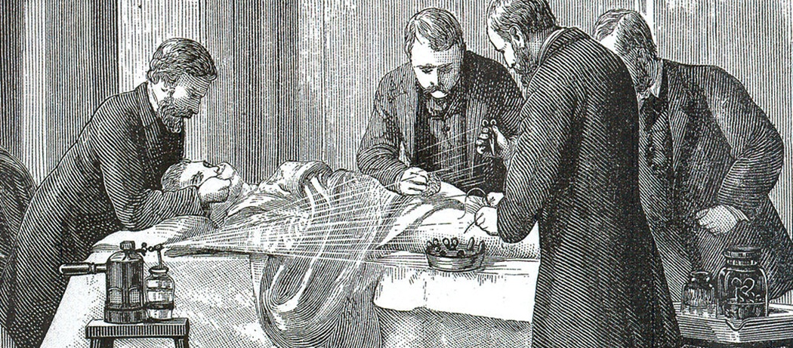
Unidad 8 – Alquimia y química en el Renacimiento
Universidad La Sapienza de Roma, Italia

Slide 2
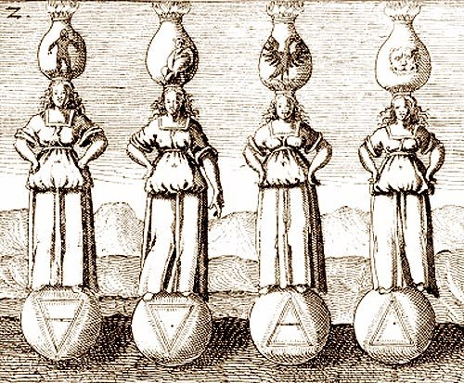
El origen de la química y la alquimia
Pocas disciplinas científicas han definido la complejidad del Renacimiento tanto como la alquimia, un área donde se encontraron la filosofía, la ciencia, el ocultismo y la teología. La alquimia, ¿una verdadera proto-ciencia?, mostró la transformación del dogma teórico a métodos basados ​​en la observación y la práctica que se desarrolló paulatinamente en este período de la historia de la ciencia.

Slide 3
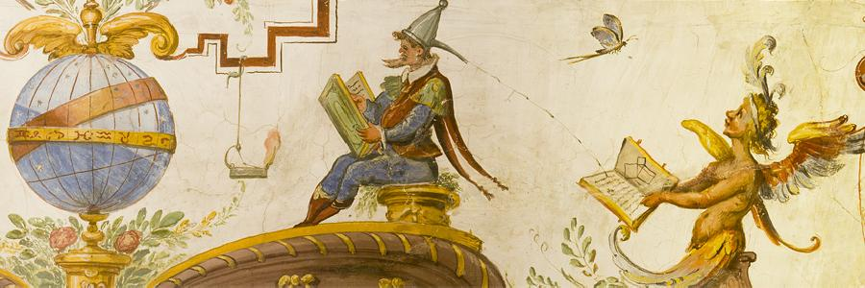
El encanto de la alquimia
El lado misterioso y oculto de la alquimia todavía captura la imaginación de las audiencias modernas, con Harry Potter persiguiendo la elusiva Piedra Filosofal y nombres como John Dee generando miles de sitios ocultos que estudian el simbolismo esotérico detrás de los símbolos alquímicos.
La mayoría de las interpretaciones modernas se basan en hechos históricos, y escritores como Chaucer, Ben Jonson y Dante describen a los alquimistas como charlatanes sombríos y figuras de parodias.

Slide 4
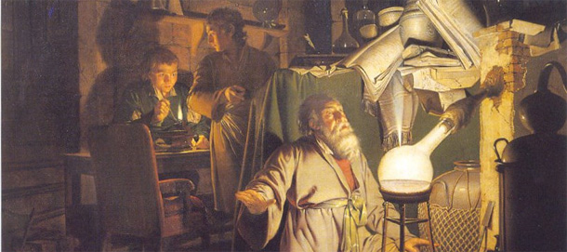
El alquimista renacentista
Sin embargo, este giro cómico no debería restar valor a la idea de que los alquimistas del Renacimiento eran a menudo científicos de buena fe, que buscaban la verdad .
De hecho, se puede argumentar que en términos del desarrollo de la ciencia, los alquimistas estaban por delante de muchas otras disciplinas. Por ejemplo, las ciencias naturales y la física todavía eran en gran parte observacionales y teóricas, mientras que los alquimistas ya usaban un método que implicaba razonamiento inductivo y deductivo para llegar a sus conclusiones.

Slide 5
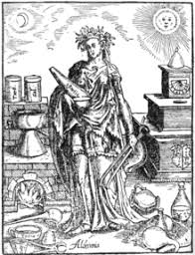
El origen de la alquimia
La alquimia es una disciplina que tiene su origen en Grecia (aunque los chinos y egipcios también desarrollaron las bases de la alquimia), y se extendió a través del mundo islámico por Europa. La conquista del territorio andalusí (en la España actual) por los Almohades, que se produjo a partir del año 1147, provocó un declive intelectual.
Durante este período, los eruditos cristianos y judíos huyeron a Europa, llevándose consigo conocimientos en forma de textos árabes y hebreos, y muchos de ellos aterrizaron en el norte de Italia, donde formaron parte del naciente Renacimiento que desafió el pensamiento medieval imperante. Gerardo de Cremona (1114-1187) y Roberto de Chester
(1150) fueron sólo dos de los muchos traductores que pusieron a disposición en latín los textos árabes originales.

Slide 6
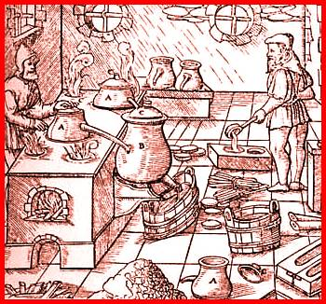
La influencia de la alquimia
La alquimia era ya una disciplina consolidada, que influyó en la metalurgia y la medicina y, como muchas ramas de la ciencia se vinculó al establecimiento religioso con el que compartiría una difícil alianza en los siglos siguientes.
Como en el caso de los eruditos islámicos, los alquimistas medievales y renacentistas siguieron la tradición aristotélica de los cuatro elementos como base de la substancia, una visión que no sería cuestionada hasta finales del Renacimiento cuando los descubrimientos de Newton, Boyle y sus contemporáneos arrastraron la ciencia y filosofía europea a la era moderna.

Slide 7
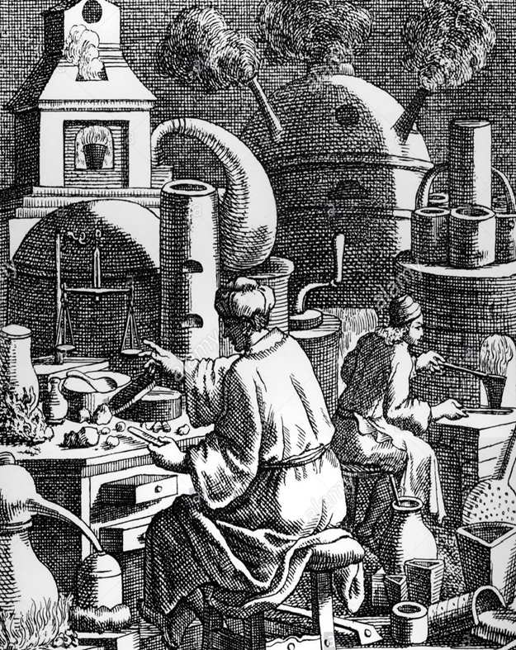
Alquimia y Química
Durante el Renacimiento, lo que ahora llamamos alquimia y química constituía una única esfera de actividad que lo abarcaba todo y que incluía ensayos al fuego.

Slide 8
Alquimia y Química
Esta práctica se ha abordado desde diferentes puntos de vista a lo largo de la historia. Tradicionalmente, los historiadores de la minería y la metalurgia han utilizado diversos tratados y manuales metalúrgicos escritos durante el Renacimiento como principal fuente de información.
Los historiadores de la alquimia y de la química han comenzado a enfatizar la importancia de los ensayos al fuego en el desarrollo de la ciencia moderna y a utilizar los textos de los primeros alquimistas y químicos para abordar este problema.
Los historiadores de la arqueometalurgia han limitado su atención a los ensamblajes de lo que se conoce como metalurgia temprana, mientras que los historiadores de la alquimia y de la química se han centrado en los primeros químicos y pruebas textuales para la práctica del ensayo al fuego en sus laboratorios.

Slide 9
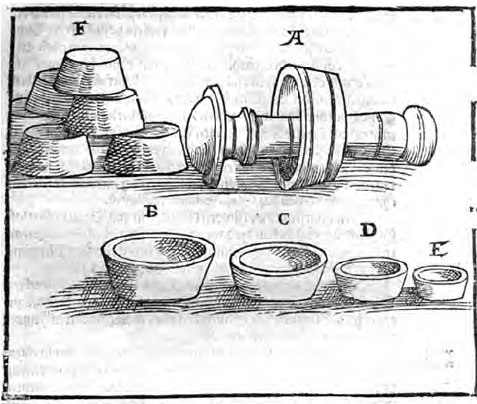
Alquimia y Química
Para los primeros grupos, la alquimia se considera a menudo como una empresa demasiado teórica que tiene poca relación con el arte práctico basado en la experiencia. Para estos últimos, a veces se piensa en los metalúrgicos como meros artesanos que practican reacciones químicas pero que no se preocupan por los principios científicos que hay detrás de sus operaciones.
En consecuencia, ambos grupos de académicos han definido diferentes objetivos de investigación y normalmente los abordan sin tener en cuenta el trabajo realizado en el otro campo.

Slide 10
Alquimia y Química
Recientemente, el estudio e interpretación de algunos hallazgos arqueológicos que a priori no tienen una clara conexión con la metalurgia o la química han requerido la consideración tanto de textos metalúrgicos como de actividades alquímicas, lo que indica la necesidad de enfoques más completos.
La práctica del ensayo al fuego como herramienta analítica es igualmente relevante para la química, la metalurgia extractiva y el control de calidad en la producción de monedas. El reciclaje y el refinado de joyería a pequeña escala también emplean las mismas operaciones.
La evidencia arqueológica puede ser indicativa del ensayo al fuego, pero no permite por sí misma identificar el contexto tecnológico inmediato dentro del cual se realizaron estos análisis.

Slide 11
Alquimia y Química
Se hará hincapié en dos ideas clave:
a) En el Renacimiento la alquimia y la química no eran dominios distintos, y este campo inclusivo no transmitía las connotaciones religiosas, psicológicas o mágicas a menudo asociadas con la búsqueda de la transmutación metálica.
b) Los ensayos al fuego eran operaciones tanto alquímicas como metalúrgicas. Y, en lo que respecta a los ensayos, dado su fuerte entrelazamiento a menudo era imposible e inapropiado separar una esfera de actividad (alquimia/química) de la otra (metalurgia).

Slide 12
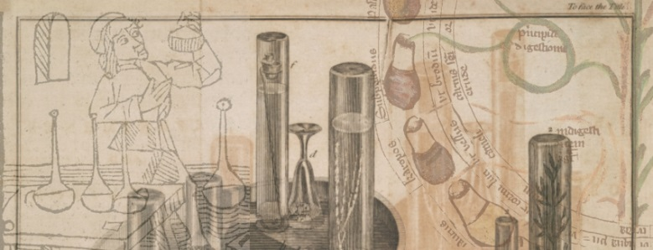
¿Alquimia y Química? Cuestiones terminológicas
En el lenguaje actual, "alquimia" sugiere inmediatamente la idea de la transmutación del metal y la fabricación de oro, a menudo con muchas otras connotaciones, como se verá a continuación.
La "química", a su vez, está reservada para la disciplina más "rigurosas" que se ocupan de la composición de objetos.

Slide 13
¿Alquimia y Química? Cuestiones terminológicas
Las dos palabras eran sinónimos. Cuando se hacía una distinción era específica de un solo autor y se basaba en motivos distintos a los utilizados en los tiempos modernos.
Uno de los ejemplos más conocidos de esto es el libro de 1597 de Andreas Libavius, que, aunque se titula Alchemia, hoy en día es ampliamente reconocido como el primer libro de texto de química moderna y ni siquiera aborda la transmutación de metales.

Slide 14
¿Alquimia y Química? Cuestiones Terminológicas
Vannoccio Biringuccio (1540) habla del arte alquímico cuando habla de la piedra filosofal (Libro I) y también en su descripción de sublimación y destilación (Libro IX)
En su Libro VII de De re metallica (1556), Agricola utiliza el término chymistas/chymistae, tanto cuando habla de alquimistas 'malos' que engañan a la gente, como de 'buenos' que desarrollaron los primeros métodos de análisis.

Slide 15
¿Cuál es el origen de esta confusión historiográfica?
Aparentemente, una incorrecta interpretación etimológica:
La teoría más aceptada sobre el origen etimológico de la palabra alquimia es aquella que se forma con el prefijo árabe al- y el vocablo griego chēmeia o chymeia que significa “mezcla o fusión de líquidos”. Este prefijo fue malinterpretado en el siglo XVII como connotando una excelencia especial.
Posteriormente, el término alquimia se fue reservando progresivamente para lo que se consideraba el lado mágico de la disciplina, es decir, el esfuerzo de hacer oro.

Slide 16
Así, la química se convirtió en un oficio digno y se estableció la base del error historiográfico moderno.
La identidad de la alquimia y la química en el Renacimiento ha sido subrayada por varios historiadores de la ciencia.
Algunos estudiosos admiten el carácter de la alquimia como una ciencia "primitiva" o "pseudo" que, a pesar de mucha oscuridad y abstracción, ha contribuido en cierta medida al desarrollo de la química moderna.
Otros menosprecian el lado práctico de la alquimia y enfatizan sus conexiones con la magia, la astrología, la religión o la psicología, contrastándola con su química contemporánea, que se considera la raíz de la ciencia moderna.

Slide 17
Independientemente de sus conclusiones, todos estos estudios poseen un enfoque distorsionado.
De hecho, dado que la alquimia y la química no existieron en el Renacimiento como disciplinas tan diferentes, su diferenciación provisional es anacrónica y confusa. "Si definimos la alquimia como una actividad no cuantitativa, vitalista o vagamente 'no científica', y luego diferenciamos los materiales de partida en alquimia y química utilizando estos criterios, los resultados obviamente reconfirmarán la definición y todo lo que la acompaña" (Newman y Principe 1998 , 36).
A priori, esta distinción está fijada y basada en concepciones modernas, siendo estos parámetros completamente ajenos a los alquímicos del siglo XVI y por lo tanto no válidos como punto de vista teórico para un estudio académico.

Slide 18
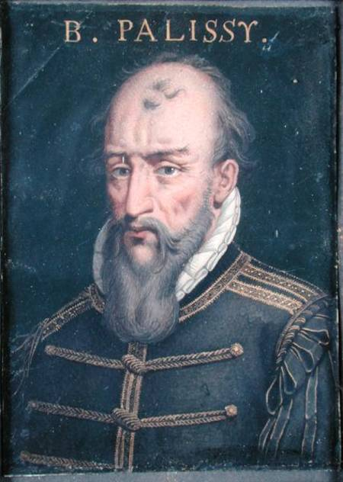
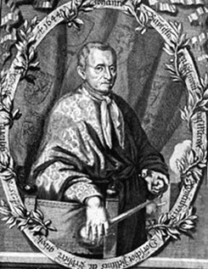
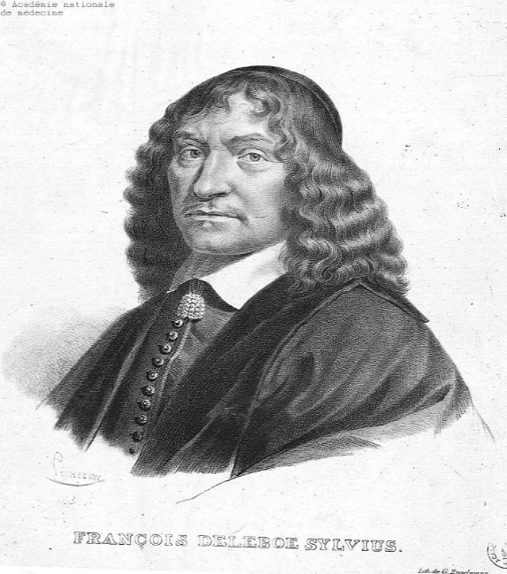
QUÍMICA E IATROQUÍMICA
Durante el Renacimiento la alquimia comenzó a adquirir importancia y a adoptar un enfoque comercial y práctico: en los campos de la metalurgia, la cerámica, el vidrio y la pintura.
Los exponentes más importantes del Renacimiento de la Iatroquímica y la Química Técnica son: A. Libavius, R. Glauber, JB Van Helmont, O. Taheniya, Paracelso. B. Biringuccio, G. Agricola y Bernardo Palissy

Slide 19
IATROQUÍMICA
Iatroquímica: se origina en los siglos XVI y XVII como un aparatado de las ciencias químicas.
Del griego Iatrós, 'médico, doctor' y chemeía, 'química‘.
En aquella época el objetivo principal de la química era la preparación de medicamentos.
Los médicos de la era iatroquímica buscaron poner la química al servicio de la medicina.
Los representantes de la iatroquímica interpretaban los procesos fisiológicos en términos químicos, como los fenómenos de la enfermedad debido a un equilibrio químico alterado, y propusieron el uso de remedios químicos para su tratamiento.

Slide 20
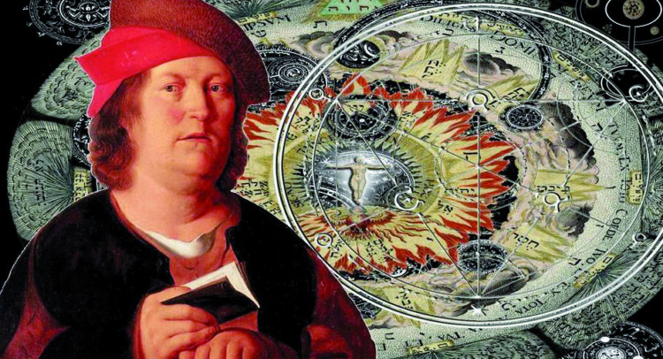
IATROQUÍMICA
Philippus Theophrastus Aureolus Bombast von Hohenheim, conocido como Paracelso (1493-1541) era el defensor más importante de la iatroquímica.
Fue un famoso alquimista y médico de origen suizo-alemán, y uno de los fundadores de la iatroquímica. Es considerado como el padre de la toxicología.
La palabra «Paracelso» significa «igual o semejante a Celso».
Paracelso, como Avicena, creía que el objetivo principal de la alquimia no era la búsqueda de formas de obtener oro, sino la producción de medicinas. Tomó prestada de la tradición alquímica la enseñanza de que hay tres partes fundamentales de la materia: mercurio, azufre y sal. Pasando a determinar las causas de las enfermedades, Paracelso afirmó que la fiebre y la peste ocurren en el cuerpo por exceso de azufre, la parálisis por exceso de mercurio, etc.

Slide 21
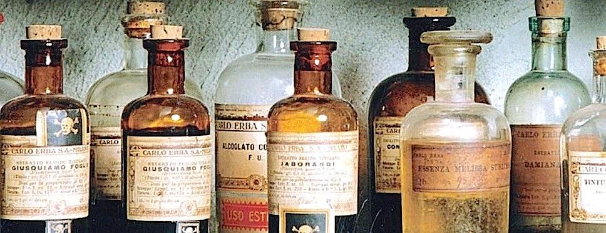
“Todas las sustancias son venenos, no existe ninguna que no lo sea. La dosis diferencia un veneno de un remedio”
Es decir, las sustancias consideradas tóxicas son inofensivas en pequeñas dosis y, a la inversa, una sustancia normalmente inofensiva puede ser mortal si se consume en exceso.

Slide 22
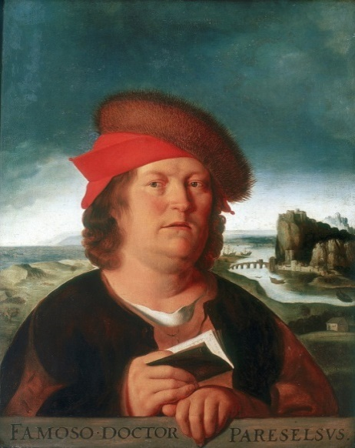
Paracelso
Paracelso atribuyó gran importancia a la observación cuidadosa del paciente y fue capaz de identificar sus dolencias.
La anatomía de Paracelso no se basa en una disección como la de Vesalio, sino en el exterior, en la capacidad del médico para reconectar las marcas del cuerpo con el agente interno que causa la enfermedad. Por tanto, se puede decir que sienta las bases de la semiótica.

Slide 23
Paracelso
En sus escritos, a la hora de describir las partes anatómicas también inserta sus propias interpretaciones y no distingue lo que ve de lo que piensa. Enumera las cinco causas de las enfermedades: Entidad Astral, Entidad Venérea, Entidad Natural, Entidad Espiritual y Entidad de Dios. Para comprender la causa de la enfermedad, un buen médico debe confiar en las cinco esferas o entidades.
Su importancia en el campo farmacológico se debe a que fue el primero en recomendar el uso de minerales y químicos para el tratamiento de enfermedades, a diferencia de doctrinas anteriores donde se limitaba al uso de plantas y extractos vegetales.

Slide 24
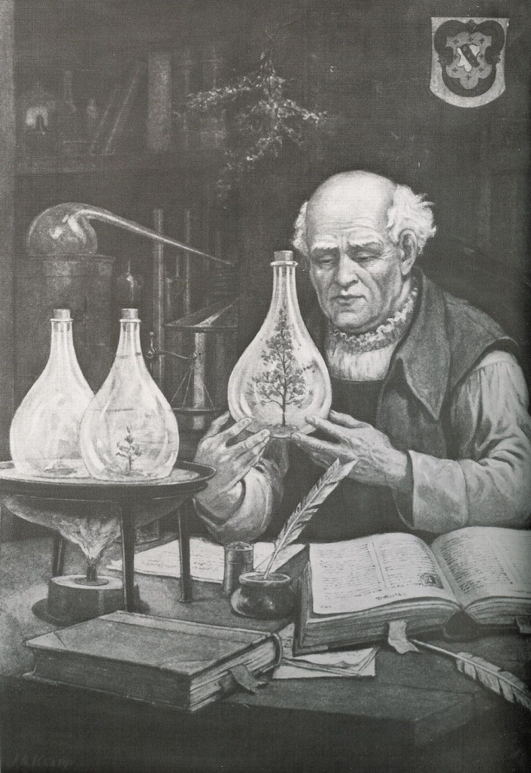
Paracelso
Una de las grandes contribuciones de Paracelso fue destacar el papel de la química en la medicina.
Durante el Renacimiento, se desarrolló un gran interés por el potencial terapéutico de la química bajo la guía de hombres como Hieronymus Brunschwig y Conrad Gesner.

Slide 25
El Hombre y el Creador
Según Paracelso, el hombre es el microcosmos del universo y refleja todos los elementos del macrocosmos. El vínculo entre los dos mundos es el poder de "M" (Mercurio empieza con esta letra).
Según Paracelso, Dios creó al hombre (que también es la quintaesencia del mundo) a partir del "diseño" del mundo y está hecho a imagen de Dios. No hay nada prohibido para un hombre de conocimiento, él puede y tiene el deber de investigar todas las entidades disponibles en la naturaleza y más allá.
Paracelso deja algunas obras alquímicas, entre ellas "Chemical Psalter, or philosophical rules of the Stone of the Wise", "Nitrogen or the wood and the threads of life" ect. Se le atribuye haberle dado nombre al zinc llamándolo zincum.

Slide 26
La Farmacologia anterior a Paracelso
La tradición alquímica anterior a Paracelso fue importante. Durante el siglo XV, George Ripley, Thoms Norton y Robert Grene escribieron las habituales alegorías esotéricas sobre la piedra filosofal.
En el siglo XVI, Edward Cradock y John Dastin permanecieron en la oscuridad. John Dee se llamó a sí mismo un experimentador del ocultismo.
Tuvieron un valor indirecto para la medicina simplemente dando a conocer el potencial de la química y familiarizando a los lectores con varios tipos de dispositivos.

Slide 27
La Farmacologia posterior a Paracelso
En Inglaterra Gesner fue el principal impulsor de la medicina química en sus primeras etapas.
Los argumentos de Paracelso no parecen haber tenido ningún efecto en la medicina inglesa antes de principios de la década de 1570.
Así pues, los trabajos médicos más importantes datan de 1550 y 1560 con John Caius y Christopher Langton.

Slide 28
La Farmacologia posterior a Paracelso
La primera mención de Paracelso en un libro médico inglés viene recogida entre 1570 y 1580 y se debió a John Jones, uno de los médicos más importantes de aquél momento. Jones, autor de numerosos tratados médicos, exclamó contra los empíricos ignorantes y malos practicantes de medicina, entre los que se encontraba Paracelso.
Para John Jones, la teoría de los paracelsistas era un fraude. Esta actitud del primer comentarista inglés sobre el paracelismo iba a ser profética para el futuro del movimiento en Inglaterra.

Slide 29
La Farmacologia posterior a Paracelso
Para conocer las raíces del movimiento tenemos que remontarnos a Thomas Hill. De hecho, el verdadero servicio de Hill a la medicina química no radica en sus propios libros sino en proporcionar sus manuscritos inconclusos a dos hombres, John Hester y George Baker, que ocupaban posiciones estratégicas, lo que permitió la difusión de las nuevas doctrinas.
Fioravanti tradujo a Hester, y así se inició una larga serie de publicaciones que fueron más importantes para dar a conocer el paracelsismo en Inglaterra.
Por otra parte, Hill realizó una traducción completa de la obra de Baker, Euonymus Conradi Gesneri.
El punto esencial es que, estas traducciones fueron vitales para el desarrollo y aceptación de la medicina química en Inglaterra.

Slide 30
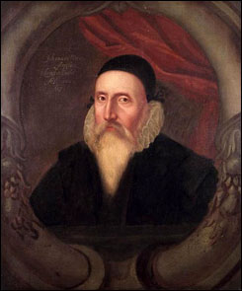
Matemático y astrólogo inglés, nació el 13 de julio de 1527 en Londres. Según Wood, su padre era un adinerado viticultor.
Frecuentó el St John's College, Cambridge desde 1542. Después de cinco años dedicados a estudios matemáticos y astronómicos se fue a Holanda para visitar a algunas eminencias del continente.
Después de pasar casi un año en el extranjero regresó a Cambridge, y fue nombrado miembro fundador del Trinity College.

Slide 31
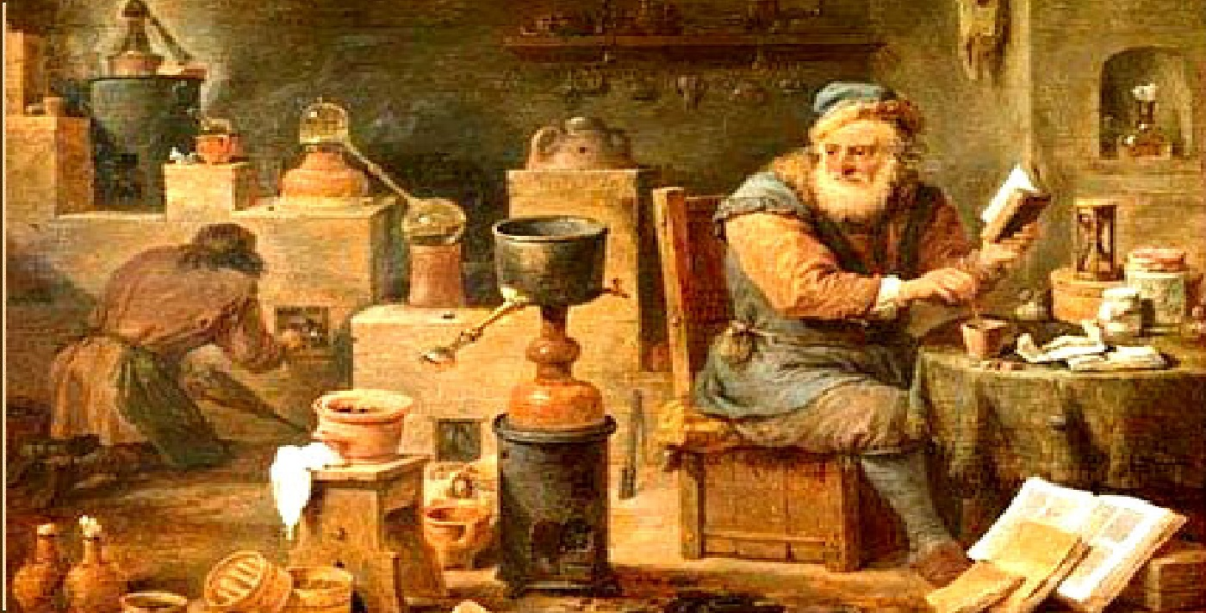
La alquimia renacentista y el método científico
Como ocurre con la mayoría de las disciplinas académicas, la práctica de la alquimia se vio favorecida con la invención de la imprenta por Gutenberg en 1440, junto con la creciente tendencia de la migración de personas e ideas, lo que permitió que el conocimiento se extendiera por Europa y más allá. Los arqueólogos han encontrado artefactos alquímicos en toda Europa, lo que demuestra la popularidad de esta protociencia, aunque el potencial de riqueza que ofrece la transmutación de metales básicos en oro probablemente subyace a la popularidad. Ciertamente, grandes mentes como John Dee (1527-1608) pasaron mucho tiempo en esta investigación, a menudo atrayendo el patrocinio de personas adineradas.

Slide 32
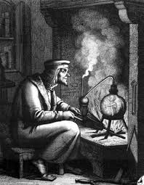
La alquimia renacentista y el método científico
Durante el Renacimiento, muchos alquimistas llevaron a cabo experimentos controlados y usaron el ensayo y error para descubrir la naturaleza de las sustancias, estudiando cómo reaccionaban, interactuaban y cambiaban bajo nuevas condiciones. Los alquimistas no solo sentaron las bases de la química, sino que contribuyeron al lado práctico de la física, creando gases, sólidos y líquidos que pudieron estudiar los científicos posteriores. Así, influyeron directamente en los grandes físicos de la Ilustración, desde finales del siglo XVII en adelante.

Slide 33
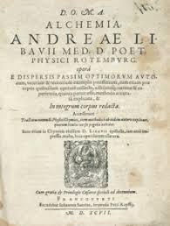
La alquimia renacentista y el método científico
En la mayoría de los casos, los alquimistas de finales del siglo XVI y principios del XVII seguían siendo fieles a la cosmovisión aristotélica, en la que todos los metales se derivaban del mercurio y del azufre. Por ejemplo, un de los libros de Andreas Libavius (1555-1616) era muy exhaustivo, y sin duda sirvió de gran ayuda para la preparación de compuestos y su enseñanza a través de una metodología muy detallada con grandes cáculos. También sirvió para la promoción de este viejo pensamiento, que sobreviviría hasta que Boyle (1627-1691) lo destrozase.

Slide 34
Alquimia y química en el Renacimiento
PROYECTO ALMAEON – UNIVERSIDAD LA SAPIENZA DE ROMA
¡GRACIAS POR SU ATTENCIÓN!

